Slide 2
ПОТРЕБА
Портфель продуктів ЕКА
РІШЕННЯ
ПРОДУКТ
Швидко отримати гроші на виконання експортного контракту (до 20 млн.грн)
Доступний кредит за спрощеною процедурою на виконання експортного контракту
Портфельне страхування експортних кредитів для банків-партнерів
Отримати велику суму грошей на виконання експортного контракту (від 20 до 172,5 млн.грн)
Доступний кредит на виконання експортного контракту
Індивідуальне страхування експортних кредитів
Отримати аванс на виконання експортного контракту
Надати іноземному контрагенту банківську гарантію повернення авансового платежу у разі невиконання експортного контракту
Страхування банківської гарантії
Захистити себе від ризику нерозрахунку за експортним контрактом при виході на нові ринки роботі з новим контрагентом умовах постоплати за експортним контрактом
Застрахувати фінансову виручку за експортним контрактом
Страхування договору ЗЕД

Slide 3
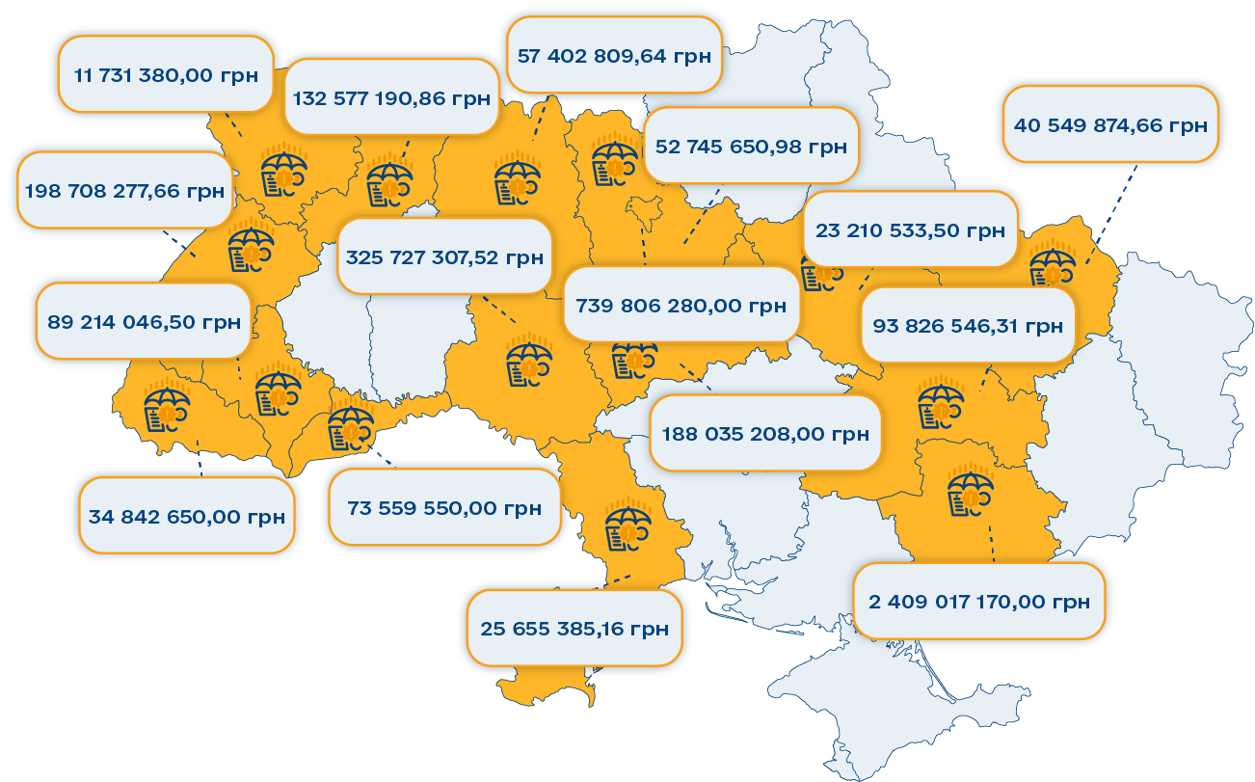
Результати підтримки експорту через ЕКА за 2022-2023 рік станом на 31 травня
Кількість підтриманих експортерів:
54
Обсяг підтриманого експорту:
4 496 609 860,78
Обсяг виданих за підтримки ЕКА кредитів на виконання договорів ЗЕД:
621 761 119,00

